Slide 1
Wise结果页栅格化技术评审

Slide 2
栅格化目的
线上问题
字体大小/间距不统一（超过5种）
图片位置不统一，图片尺寸超过24种
页面元素对齐规则不统一
卡片公有部分样式、交互不统一
wise栅格目标
样式整洁
统一标准
高效开发
移动端优先
流式布局栅格系统
（响应式）

Slide 3
WISE开发 一些基本概念
物理像素 (physical pixel)
设备独立像素 (density-independent pixel)
设备像素比 (device pixel ratio )
iphone5s dpr=2
mx3 dpr=2.5
小米note dpr=2.75
iphone6p dpr=3
三星note4 dpr=4
高清图片问题
1px问题
http://div.io/topic/1092?from=timeline&isappinstalled=0

Slide 4
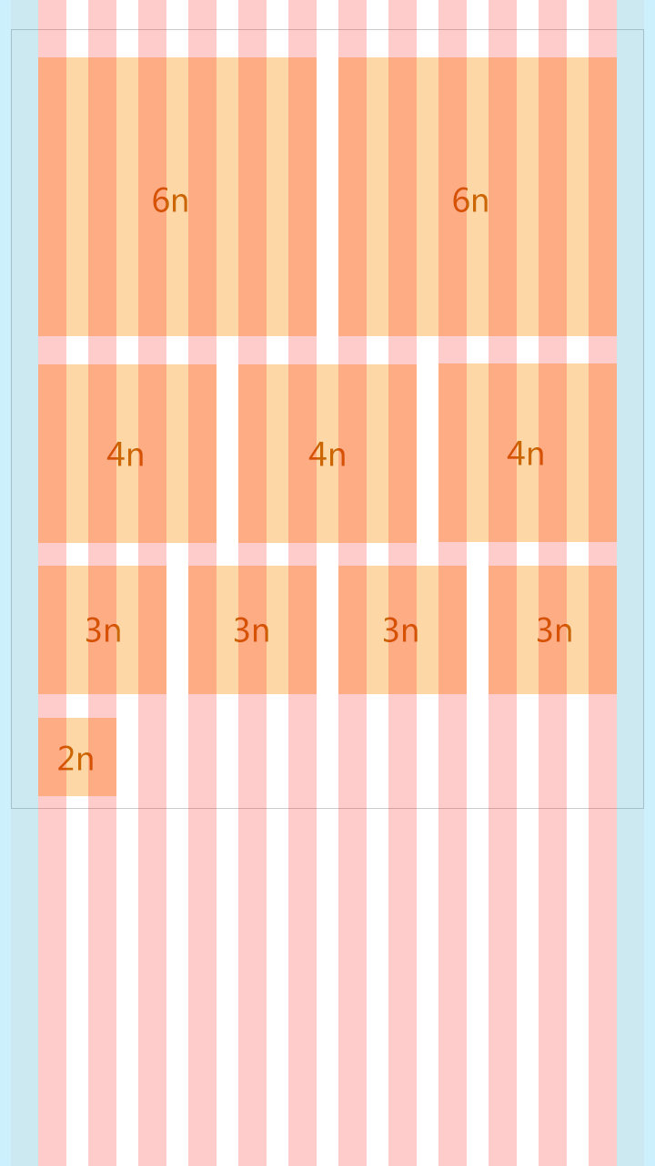
栅格 UE设计规则
B
A
B
m1=12px
m2=30px
能被2、3、4等分的12栅格体系
边距固定，内容自动适应不同分辨率
N=31/636A
P=24/636A
A：红色区域为相对数值，设红色区域的整体宽度为A
N＝31/636*A
P＝24/636*A
B：蓝色区域为固定数值（以2倍分辨率为准）
m1＝12px
m2＝30px

Slide 5
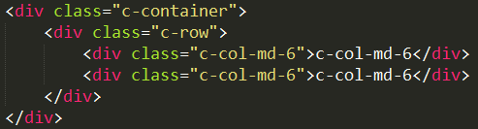
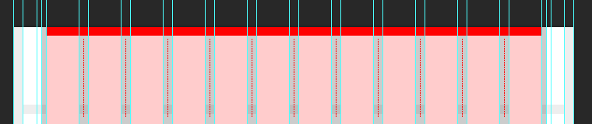
栅格 FE实现规则
* {box-sizing: border-box;}
.c-container {margin: 6px; padding: 5px 15px;}
.c-row {margin: 0 -p%;}
.c-col-md-x {width: x/12%; padding: 0 p%;}
1N=31+24
m2=15
内边距=12
m1=6
c-row

Slide 6
栅格 FE实现规则 – css3弹性盒模型
float ? NO!
display : -webkit-box;
display : -webkit-flex;
box / inline-box ：将对象作为弹性伸缩盒显示。（伸缩盒最老版本）（CSS3）
flexbox / inline-flexbox ：将对象作为弹性伸缩盒显示。（伸缩盒过渡版本）（CSS3）
flex / inline-flex ：将对象作为弹性伸缩盒显示。（伸缩盒最新版本）（CSS3）
1N=31+24
m2=15
内边距=12
m1=6
c-row

Slide 7
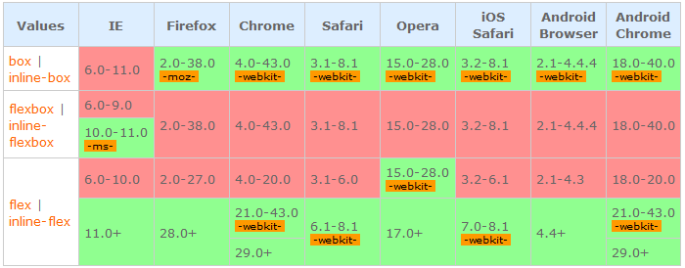
栅格 FE实现规则
兼容性？
存在问题：
-webkit-box-lines: multiple; // 该属性不被支持
-webkit-flex-wrap: nowrap; // 兼容安卓qq浏览器x5引擎

Slide 8
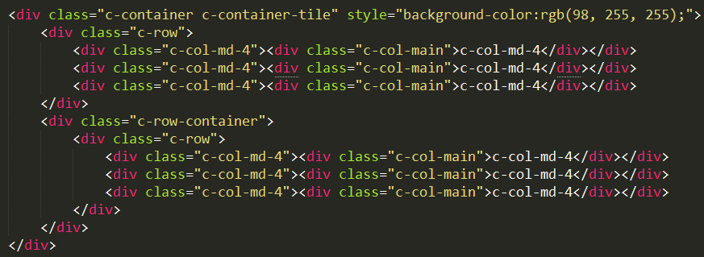
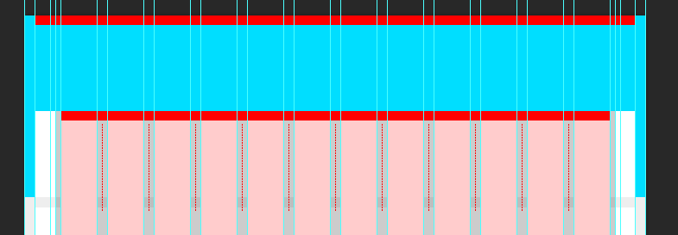
栅格 for 唯一答案 FE实现规则

Slide 9
截断 FE实现规则
按行截断
.c-line-clamp-x {
display: -webkit-box;
-webkit-box-orient: vertical;
-webkit-line-clamp: x;
overflow: hidden;
text-overflow: ellipsis;
}

Slide 10
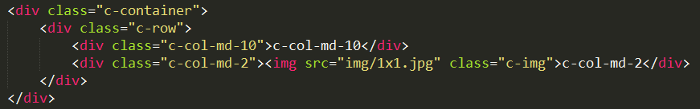
图片 FE实现规则
随栅格大小变化(可控制最大宽度)
尺寸问题-性能
UE基于图片质量拟定的原始图片宽度为200px
目前线上：75px/120px/150px
.c-img {
display: block;
width: 100%;
max-width: 100px;
border: none 0;
}

Slide 11



图标 FE实现规则 - @font-face
首页
font-family: 'icons';
//m.baidu.com/static/index/iconfont/iconfont_323d6fe0.ttf
结果页
font-family: 'sicons';
//m.baidu.com/static/search/iconfont/search_iconfont_128e950d.ttf
font-family: 'alaicons';
//m.baidu.com/static/search/iconfont/iconfont_58af466f.ttf

Slide 12
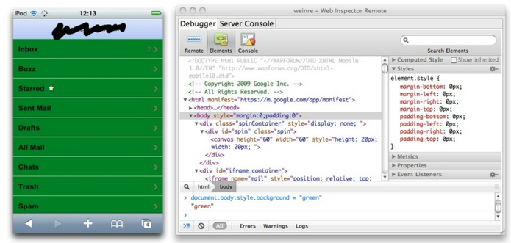
分享-远端调试神器
Weinre – 依赖node
http://www.oschina.net/p/weinre

Slide 13
Q & A 谢谢

